Slide 1
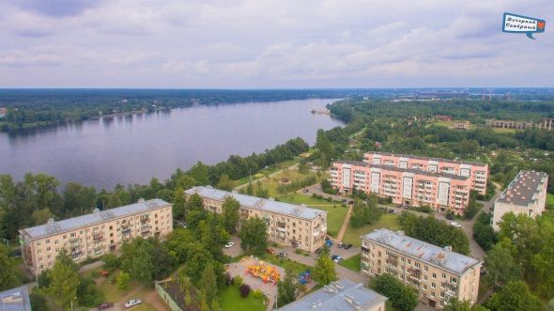
БЮДЖЕТ ДЛЯ ГРАЖДАН ВНУТРИГОРОДСКОГО МУНИЦИПАЛЬНОГО ОБРАЗОВАНИЯ ГОРОДА ФЕДЕРАЛЬНОГО ЗНАЧЕНИЯ САНКТ-ПЕТЕРБУРГА ПОСЕЛОК САПЕРНЫЙ НА 2026 ГОД и плановый период 2027 и 2028 годов
Бюджет МО СПб п. Саперный принят решением Муниципального Совета МО п. Саперный от 26.12.2025 года № 27/2025.

Slide 2

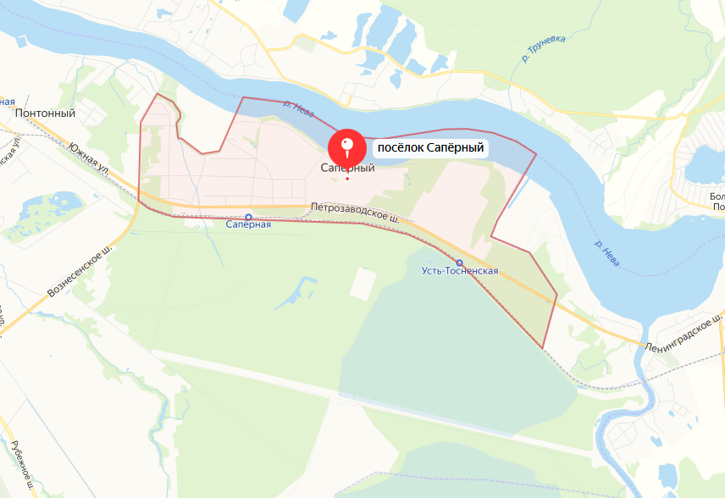
Основные характеристики внутригородского муниципального образования города федерального значения Санкт-Петербурга поселок Саперный
Граница поселка Саперный проходит от пересечения Лагерного шоссе с южной стороной полосы отвода Волховского направления железной дороги на север по оси Лагерного шоссе до Шлиссельбургского шоссе, далее по оси Шлиссельбургского шоссе до Корчминского ручья, далее по оси Корчминского ручья до южной границы земель водозаборных сооружений, далее по южной и восточной границе территории водозаборных сооружений до оси реки Невы (граница со Всеволожским районом Ленинградской области).
Далее граница идет по оси реки Невы в восточном направлении до поселка Большие Пороги Ленинградской области (граница с Кировским районом Ленинградской области), где пересекает реку Неву, а затем береговую зону левого берега реки в юго-западном направлении, проходя по границе между промышленной зоной поселка Саперный и земельным участком сельскохозяйственного предприятия им.Тельмана (переданного в ведение администрации города Отрадное), затем поворачивает на юго-восток и идет по границе этого земельного участка до северной стороны полосы отвода Волховского направления железной дороги, по полосе отвода этой железной дороги проходит до реки Тосны и затем по оси реки Тосны идет на юг до южной стороны полосы отвода Волховского направления железной дороги, далее по южной стороне полосы отвода Волховского направления железной дороги до Лагерного шоссе. Площадь муниципального образования составляет - 580 га, численность населения муниципального образования — 1650 чел.
Жилой фонд поселка Саперный представлен из многоэтажных кирпичных и панельных строений и индивидуальных жилищных строений (частный сектор).

Slide 3

ГОЛОССАРИЙ
Бюджет – форма образования и расходования денежных средств, предназначенных для финансового обеспечения задач и функций местного самоуправления.
Доходы – поступающие в бюджет денежные средства, в виде налоговых, неналоговых и безвозмездных поступлений.
Расходы – денежные средства, направляемые на финансовое обеспечение задач и функций органов местного самоуправления.
Дефицит – превышение расходов бюджета над его доходами (-).
Профицит –превышение доходов бюджета над его расходами (+).
Межбюджетные трансферты – средства, предоставляемые одним бюджетом бюджетной системы Российской Федерации другому бюджету бюджетной системы Российской Федерации. Виды межбюджетных трансфертов:
Субвенция – средства, предоставляемые одним бюджетом бюджетной системы Российской Федерации другому бюджету бюджетной системы Российской Федерации в целях обеспечения обязанностей по выполнению переданных полномочий.
Дотация – средства, предоставляемые одним бюджетом бюджетной системы Российской Федерации другому бюджету бюджетной системы Российской Федерации в целях выравнивания финансовых возможностей для решения вопросов местного значения.
Источники финансирования дефицита бюджета – превышение доходов над расходами прошлых лет, остатки денежных средств на счетах.

Slide 4



ОСНОВНЫЕ ХАРАКТЕРИСТИКИ БЮДЖЕТА ВНУТРИГОРОДСКОГО МУНИЦИПАЛЬНОГО ОБРАЗОВАНИЯ САНКТ-ПЕТЕРБУРГА ПОСЕЛКА САПЕРНЫЙ НА 2026 ГОД
Доходы-Расходы=Дефицит (Профицит)
Дефицит – расходы больше доходов
(При превышении расходов над доходами принимается решение об источниках покрытия дефицита (например, использовать имеющиеся накопления, остатки, взять в долг).
Профицит – доходы больше расходов)
(При превышении доходов над расходами принимается решение, как их использовать (например, накапливать резервы, остатки, если имеется, то погашать долг).

Slide 5
ОСНОВНЫЕ ПАРАМЕТРЫ БЮДЖЕТА ВНУТРИГОРОДСКОГО МУНИЦИПАЛЬНОГО ОБРАЗОВАНИЯ САНКТ-ПЕТЕРБУРГА ПОСЕЛКА САПЕРНЫЙ на 2026 год
Доходы
59316,0руб.
Расходы
65632,5руб.
Дефицит бюджета
6316,5 руб.

Slide 6
ДОХОДЫ БЮДЖЕТА
(Доходы бюджета - безвозмездные и безвозвратные поступления денежных средств в бюджет).
Налоговые и неналоговые доходы:
Налог на доходы физических лиц
Безвозмездные поступления:
Дотации на выравнивание бюджетной обеспеченности
Субвенции бюджетам внутригородских муниципальных образований Санкт-Петербурга на выполнение отдельных государственных полномочий Санкт-Петербурга по организации и осуществлению деятельности по опеке и попечительству
Субвенции бюджетам внутригородских муниципальных образований Санкт-Петербурга на выполнение отдельного государственного полномочия Санкт-Петербурга по определению должностных лиц, уполномоченных составлять протоколы об административных правонарушениях, и составлению протоколов об административных правонарушениях;
Субвенции бюджетам внутригородских муниципальных образований городов федерального значения на содержание ребенка в семье опекуна и приемной семье, а также вознаграждение, причитающееся приемному родителю;
Субвенции бюджетам внутригородских муниципальных образований Санкт-Петербурга на содержание ребенка в семье опекуна и приемной семье.

Slide 7
СТРУКТУРА ДОХОДНОЙ ЧАСТИ БЮДЖЕТА ВНУТРИГОРОДСКОГО МУНИЦИПАЛЬНОГО ОБРАЗОВАНИЯ САНКТ-ПЕТЕРБУРГА ПОСЕЛКА САПЕРНЫЙ на 2026год
№ п/п | Наименование кода классификации доходов бюджета | Бюджетные назначения, тыс. руб. | Удельный вес, %
1 | Всего | 59316,0 | 100,0
2 | Налоговые и неналоговые доходы, в том числе: | 888,0 | 1,5
2.1 | Налог на доходы физических лиц | 888,0 | 1,5
3 | Безвозмездные поступления | 58428,0 | 98,5

Slide 8
Поступления денежных средств в бюджет по видам доходов

Slide 9

РАСХОДЫ БЮДЖЕТА
(Расходы бюджета – утверждаются в соответствии с расходными обязательствами на основании проекта Закона Санкт-Петербурга "О бюджете Санкт-Петербурга на 2026 год и на плановый период 2027 и 2028 годов")
Непрограммные виды расходов:
Содержание представительного и исполнительного органов муниципального образования;
Уплата членских взносов;
Резервный фонд;
Другие общегосударственные вопросы (содержание архива, расходы на осуществление закупок товаров, работ, услуг для обеспечения муниципальных нужд);
Социальная политика (пенсионное обеспечение, социальное обеспечение населения, охрана семьи и детства);
Расходы на исполнение государственных полномочий за счет субвенций из бюджета Санкт-Петербурга по составлению протоколов об административных правонарушениях; по организации и осуществлению деятельности по опеке и попечительству; на содержание ребенка в семье опекуна и приемной семье; на вознаграждение, причитающееся приемному родителю;
Программные виды расходов:
Расходы по реализации муниципальных программ ВМО СПб п. Саперный на 2023 год, по следующим направлениям:
Общегосударственные вопросы: (участие в профилактике терроризма и экстремизма; по охране здоровья граждан от воздействия окружающего табачного дыма; мер, направленных на укрепление межнационального и межконфессионального согласия);
ГО и ЧС;
Общеэкономические вопросы: (Участие в организации и финансировании временного трудоустройства несовершеннолетних в возрасте от 14 до 18 лет в свободное от учебы время);
Дорожное хозяйство (дорожные фонды);
Связь и информатика;
Содействие развитию малого бизнеса;
Благоустройство;
Охрана окружающей среды;
Профессиональная подготовка, переподготовка и повышение квалификации;
Молодежная политика: (участие в профилактике дорожно-транспортного травматизма; наркомании; работы по военно-патриотическому воспитанию граждан);
Культура, досуг;
Спорт;
СМИ.

Slide 10
ФУНКЦИОНАЛЬНАЯ СТРУКТУРА РАСХОДОВ БЮДЖЕТА ВНУТРИГОРОДСКОГО МУНИЦИПАЛЬНОГО ОБРАЗОВАНИЯ САНКТ-ПЕТЕРБУРГА ПОСЕЛКА САПЕРНЫЙ на 2026 год
№ п/п | Наименование кода классификации расходов бюджета | Раздел | Бюджетные назначения, тыс. руб. | Удельный вес, %
1 | Всего |  | 65632,5 | 100,0
2 | Общегосударственные вопросы | 0100 | 24186,8 | 36,9
3 | Национальная безопасность и правоохранительная деятельность | 0300 | 75,0 | 0,1
4 | Национальная экономика | 0400 | 8848,0 | 13,5
5 | Жилищно-коммунальное хозяйство | 0500 | 19773,0 | 30,1
6 | Образование | 0700 | 499,0 | 0,8
7 | Культура и кинематография | 0800 | 8613,1 | 13,1
8 | Социальная политика | 1000 | 3149,6 | 4,8
9 | Физическая культура и спорт | 1100 | 380,0 | 0,6
10 | Средства массовой информации | 1200 | 108,0 | 0,1

Slide 11
Показатели расходов бюджета по их видам

Slide 12

КОНТАКТНАЯ ИНФОРМАЦИЯ
Наименование организации | Режим работы | Руководитель
Муниципальный Совет внутригородского муниципального образования города федерального значения Санкт-Петербурга поселок Саперный Адрес: 196644, г. Санкт-Петербург, п. Саперный, ул. Дорожная, д. 2 Тел.(факс): (812)-462-16-31 / (812)-462-16-32 Электронная почта: mo.saperka@mail.ru | понедельник-четверг: с 09.00 - до 18.00 часов пятница: с 09.00 – до 17.00 часов Обеденный перерыв: с 13.00 – до 14.00 часов Выходные: суббота, воскресенье | Палшкова Евгения Анатольевна
Местная Администрация внутригородского муниципального образования города федерального значения Санкт-Петербурга поселок Саперный Адрес: 196644, г. Санкт-Петербург, п. Саперный, ул. Дорожная, д. 2 Тел.(факс): (812)-462-16-31 / (812)-462-16-32 Электронная почта: mo.saperka@mail.ru |  | Харитонов Дмитрий Олегович
Официальный сайт: https://mo-saperniy.ru

